Slide 1
Requirements
데모게임
1. 인벤토리 기능
2. 교환기능
3. 유실 및 습득 기능
4. Test가 가능한 최소한의 UI
5. 재화에 관한 Logdata 확인
6. Unity상에서 구현
7. (라즈비안상에서 동작가능)
DBMS
1. Unity sql호환
Ethereum
1. Sql 호환
2. Db에서 가져온 로그 행을 일정 개수를 하나의 트랜잭션에 담아 전송
3. 원하는 트랜잭션 검색을 가능하게 한다.

Slide 2

첫 화면
로그인(계정 정보 활용)
WELCOME
ID
PW
ID
PW
①
Login

Slide 3

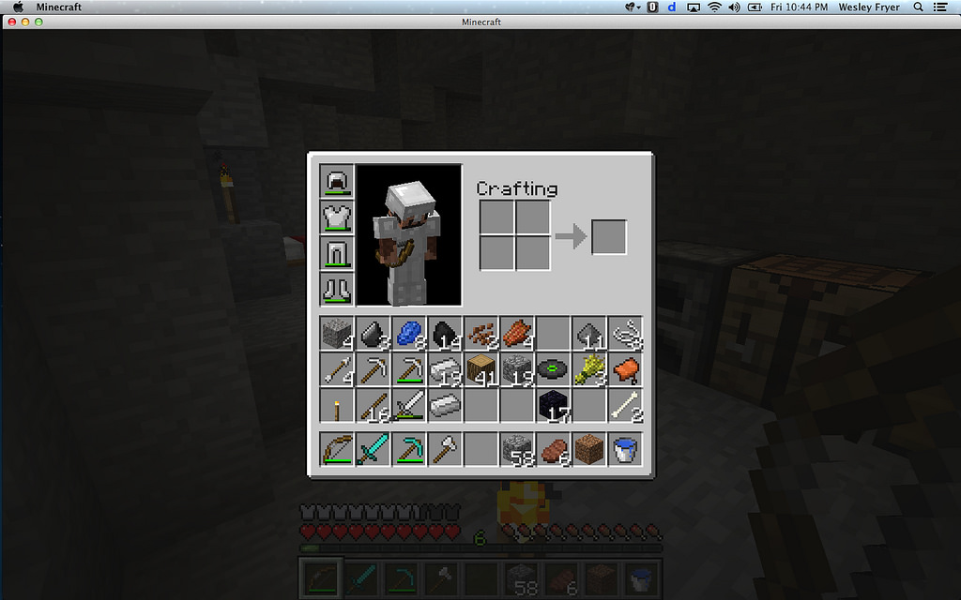
게임 내 화면
다른 계정 캐릭터와 교환신청 가능
본인의 인벤토리 활용 가능
인벤토리 열기와 게임 종료 등 최소한의 테스팅에 필요한 메뉴
②
산와머니
교환신청
***
***
①
옷
③
메뉴

Slide 4
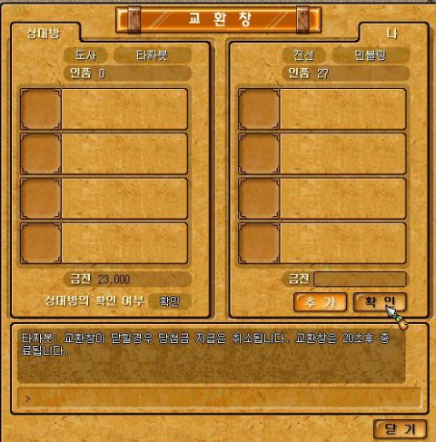
게임 내 화면
다른 계정 캐릭터와 교환.
교환 기록은 Log data로 저장.
①
②
메뉴

Slide 5
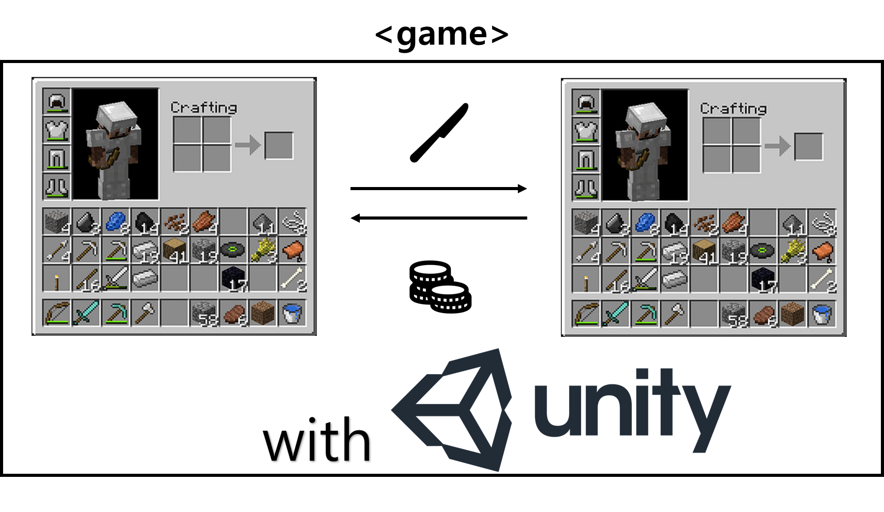

Slide 6




Architecture
User 1
GAME
LOG
User 2

Slide 7
Project Plan
 |  |  |  |  |  | 기간 강조 표시: | 3 |  |  | Planned period |  |  |  |  |  | Actual starting date |  |  |  |  | completion rate
 |  |  |  |  |  |  | Period |  |  |  |  |  |  |  | actual(overdue) |  |  |  |  |  | % completion(overdue)
 | Activity | Planned Starting Week | Planned Period | Actual Starting Week | Actual Period | Completion Rate | Sep |  |  |  |  | Oct |  |  |  |  | Nov |  |  |  | Dec
 |  |  |  |  |  |  | 1 | 2 | 3 | 4 | 5 | 6 | 7 | 8 | 9 | 10 | 11 | 12 | 13 | 14 | 15
 | First Meeting with Mentor | 1 | 1 | 1 | 1 | 100%
 | Writing Paper | 1 | 2 | 1 | 2 | 100%
 | Plan Presentation | 2 | 2 | 2 | 2 | 100%
 | Design Demo game | 3 | 2 |  |  | 0%
 | Design Contraction | 3 | 2 |  |  | 0%
 | Implementing demo games | 5 | 8 |  | 6 | 0%
 | Implementing System | 5 | 2 |  | 8 | 0%
 | Implementing Server | 5 | 2 |  | 6 | 0%
 | Implementing Private Blockchain | 5 | 8 |  | 3 | 0%
 | Implementing DB | 5 | 4 |  | 6 | 0%
 | Extracting Log Data | 6 | 5 |  | 7 | 0%
 | Distributing Log Data with Block Chain | 9 | 4 |  | 8 | 0%
 | Testing Demo game | 10 | 3 |  | 3 | 0%
 | Testing Whole System | 13 | 3 |  | 7 | 0%
Notes:
유니티 게임
인벤토리 구현
서버 구현
로그 추출
로그 트랜잭션
게임 동작 테스팅
프라이빗 블록체인 구현
트랜잭션 확인

